Slide 1

互联网数据分析系列
数据分析项目实战（三）：
以数据分析为导向的运营体系搭建
平台运营组周报-WK51
Created by KFC
主讲人：叶鹏飞（旭鹏）

Slide 2




自我介绍
当当网电子商务领域书籍销量Top10作者
先后任职于bilibili、腾讯、亚马逊等互联网大厂
知乎、喜马拉雅IP：旭鹏

Slide 3
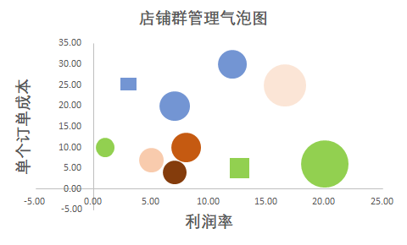
上一次课后思考的答案（课后思考1）
将气泡图展示的数据维度由原本的四维数据（产品类目、利润率、订单成本、销售额）扩展到六维数据（产品类目、利润率、订单成本、销售额、产品零件国产率、用户年龄段），新增两种数据展现形式：颜色渐变程度、气泡形状多样性。
包含6种数据维度的气泡图

Slide 4
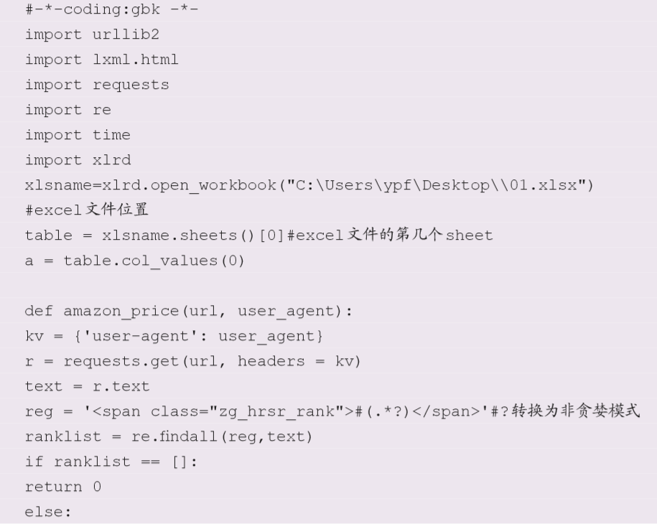
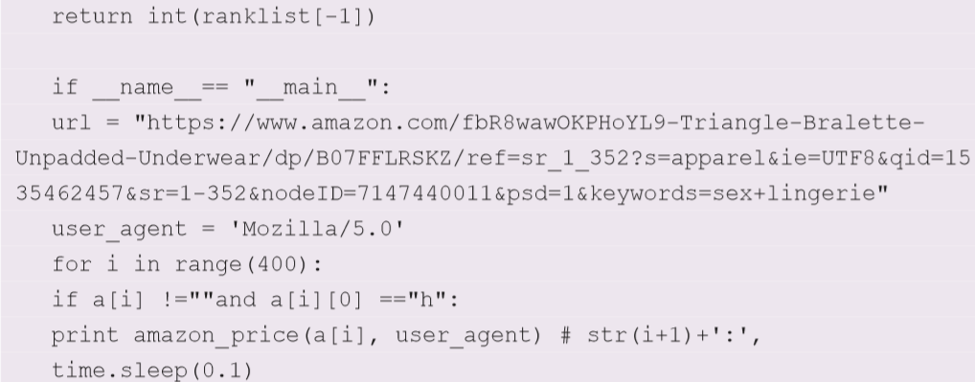
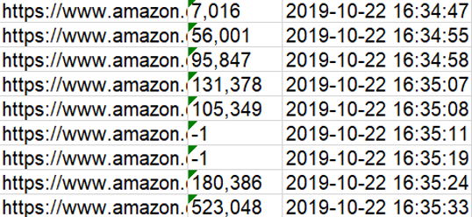
上一次课后思考的答案（课后思考2）
请尝试使用Python爬虫将亚马逊平台上的任意前台数据（review数据、排名数据、商品标题数据、商品价格数据……）进行抓取。
Python爬虫程序代码及抓取结果示例

Slide 5
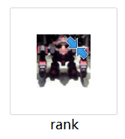
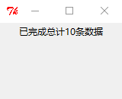
上一次课后思考的答案（课后思考2）
请尝试使用Python爬虫将亚马逊平台上的任意前台数据（review数据、排名数据、商品标题数据、商品价格数据……）进行抓取。
https://www.amazon.com/dp/B07DQJSFDY | -1 | 2020-12-29 15:48:37
https://www.amazon.com/dp/B07DVW26Z6 | 1,000,861 | 2020-12-29 15:48:43
https://www.amazon.com/dp/B07DNSWBDH | 1,032,433 | 2020-12-29 15:48:54
https://www.amazon.com/dp/B01N9LZ1YA | 709,770 | 2020-12-29 15:48:58
https://www.amazon.com/dp/B01NBLYXH2 | 936,327 | 2020-12-29 15:49:08
https://www.amazon.com/dp/B01N19HOIH | 995,881 | 2020-12-29 15:49:18
https://www.amazon.com/dp/B06VVYNK13 | -1 | 2020-12-29 15:49:25
https://www.amazon.com/dp/B071SD9PK2 | -1 | 2020-12-29 15:49:29
https://www.amazon.com/dp/B07GDKPV8M | 1,059,638 | 2020-12-29 15:49:39
https://www.amazon.com/dp/B07R4XVTMZ | -1 | 2020-12-29 15:49:40
使用爬虫程序抓取的排名数据和对应商品链接

Slide 6
第一章 流量运营案例：如何用数据分析的思路解决广告优化问题
1.1 电商入驻商广告业务简介及传统分析链路数据分析
1.2 漏斗模型的搭建与入驻商相关广告应用
1.3 多广告组分析时如何进行优化决策

Slide 7
1.1 电商入驻商广告业务简介及传统分析链路数据分析
获得数据
广告路径分析
改善广告效果
自动广告数据+手动广告数据
漏斗分析+链路分析
广告营销ROI上升，整体运营ROI上升

Slide 8
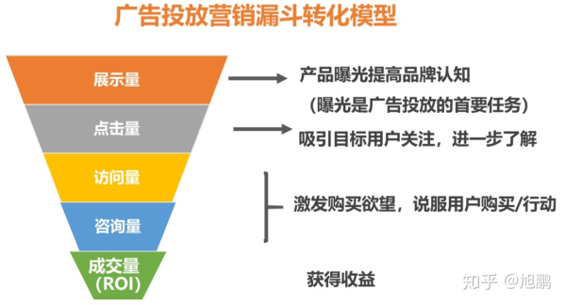
1.2 漏斗模型的搭建与入驻商相关广告应用
当曝光量不足时，可以考虑提高广告竞价或者修改关键字
当点击率不足时，可以考虑优化listing主图/标题/review评分/价格
当转化率不足时，可以考虑优化落地页信息，比如添加变体/添加A+广告/优化五点描述
广告投放的漏斗模型

Slide 9
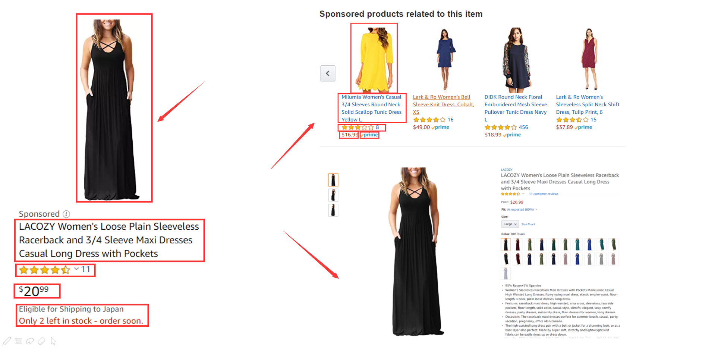
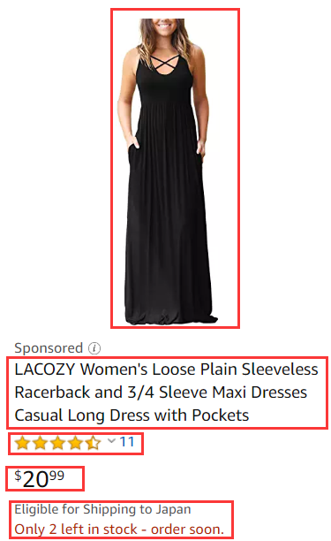
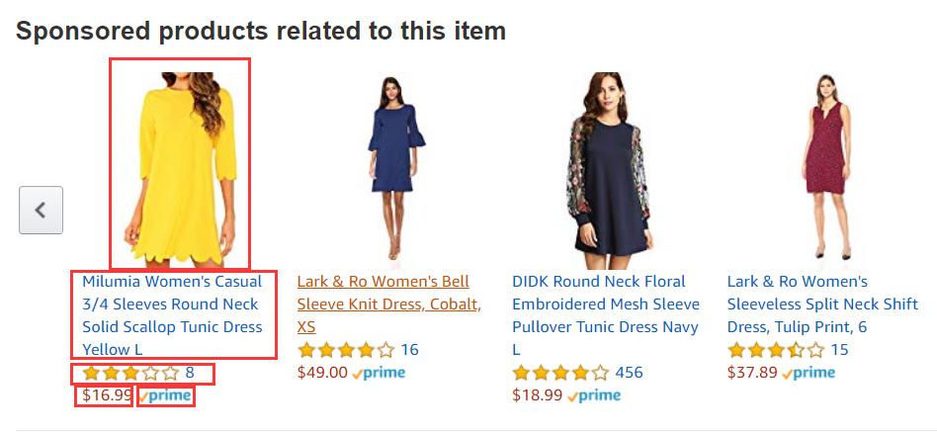
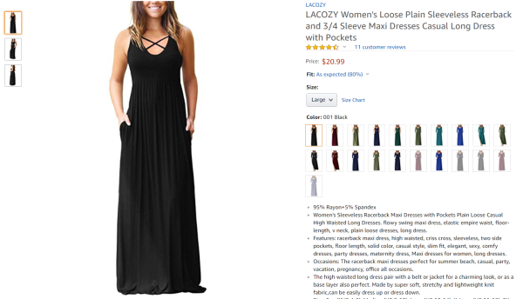
1.2 漏斗模型的搭建与入驻商相关广告应用
手动广告
自动广告
详情页

Slide 10
1.3 多广告组分析时如何进行优化决策
如果你的店铺现在有两个广告组A和B，A广告组ACOS值很低但是花费少出单不高，B广告组ACOS较高但是出单量比较大且仍有利润空间，这时候你会选择保留哪个广告组？或者你会怎么优化？

Slide 11
1.3 多广告组分析时如何进行优化决策
ROAS的含义为：Return on Ad Spend（目标广告支出回报率），用于衡量每组广告花费能带来多少收入。
计算：ROAS=总收入/广告花费*100%，那么它可以理解为广告ROI。
我们还需要计算单个订单成本，其计算方式是将产品订单的总支出除以产品订单量，产品订单总支出需要包含产品销售过程中涉及到的所有成本，比如人工成本、广告成本、仓储成本、物流成本等等。

Slide 12
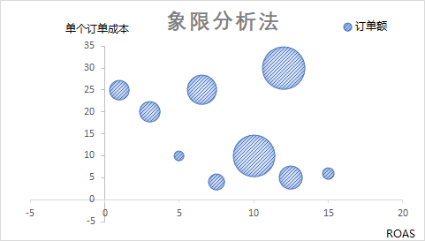
1.3 多广告组分析时如何进行优化决策
通过在Excel表中记录不同产品的广告/订单数据，可以使用Excel自带的绘图功能绘制“X Y散点图”，从而帮助运营者分析不同广告组的运作效率。
注意：图中点的面积大小代表了不同产品订单额的大小

Slide 13
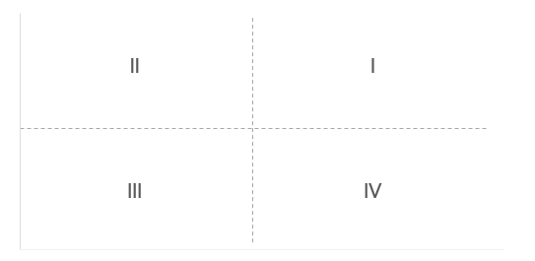
1.3 多广告组分析时如何进行优化决策
构建一个二维坐标图，然后将其划分为四个象限，Ⅱ象限的价值是最低的，这是因为Ⅱ象限代表了低ROI数值即低投资回报率，以及高单个广告订单成本的区域，在我们的案例中C产品就属于“低广告投放价值产品”。

Slide 14
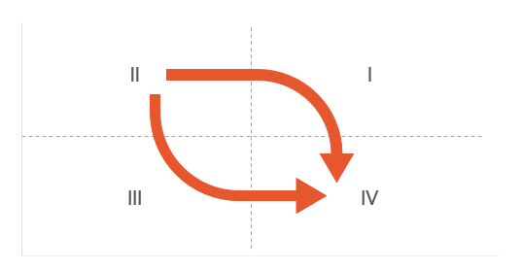
1.3 多广告组分析时如何进行优化决策
假设我们不放弃Ⅱ象限的产品，而是选择对广告投放进行优化的话，那么我们就有两种优化方式，一种是将Ⅱ象限的产品从Ⅱ象限经过Ⅰ象限最终优化到Ⅳ象限，另外一种就是将Ⅱ象限的产品从Ⅱ象限经过Ⅲ象限最终优化到Ⅳ象限。

Slide 15
广告优化运营思路总结
广告基本运营思路：漏斗模型
曝光→广告关键字/广告预算/单次点击出价（前期）listing权重/店铺权重（后期）
点击率→曝光主图/标题/review信息/价格/库存信息
转化率→Q&A信息/review信息/购物车/变体/A+广告/价格/五点描述/副图……
单次点击出价优化：
计算单日24小时/固定时间段的广告支出与订单量
计算平均单个订单的广告支出，将平均支出较高的时间段降低单次点击出价
多广告组的象限分析法：
计算每个广告组的ROAS与单个订单成本（单个订单成本为总成本的均值）
绘制点状图，然后根据不同象限对不同的广告组进行不同的优化操作

Slide 16
第二章 电商运营案例：如何利用数据分析的思路解决运营问题
2.1 仓储体系数据化
2.2 市场体系数据化
2.3 运营体系数据化

Slide 17
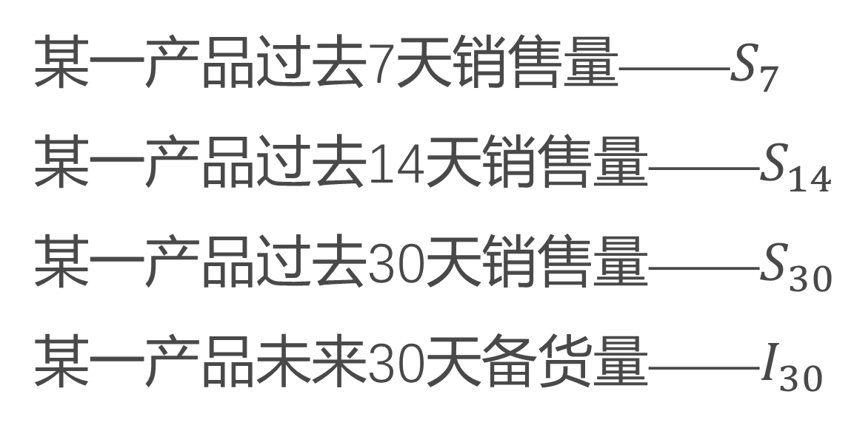
2.1 仓储体系数据化——仓储备货的基础数据
某一产品过去7天销售量——$S_{7}$
某一产品过去14天销售量——$S_{14}$
某一产品过去30天销售量——$S_{30}$
某一产品未来30天备货量——$I_{30}$

Slide 18
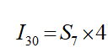
2.1 仓储体系数据化——简易计算法
使用方法：
直接将产品过去7天销量乘以4即可，没有特别需要留意的地方。
该方法评价：
适用范围小
计算误差大
计算方便简单
无法预测爆款与热销款销量，容易出现断货

Slide 19
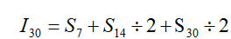
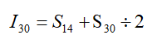
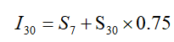
2.1 仓储体系数据化——权重计算法
权重分别为100%，50%，50%的计算公式（产品已经进入稳定期，销量处于小幅度波动阶段时可以使用该计算公式）：
权重分别为0%，100%，50%的计算公式（近期一周因为意外情况，例如突然的缺货/停止营业等，导致短时间销量下滑时可以用该计算公式）：
权重分别为100%，0%，75%的计算公式（过去一个月至过去半个月期间销量处于波动，直到近期一周销量才稳定时可以用该计算公式）：
……

Slide 20
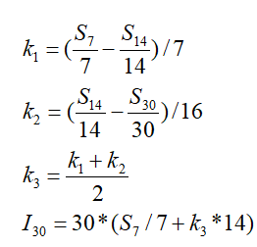
2.1 仓储体系数据化——计量计算法

Slide 21
2.1 仓储体系数据化——数学仿真法

Slide 22
2.1 仓储体系数据化——数学仿真法

Slide 23
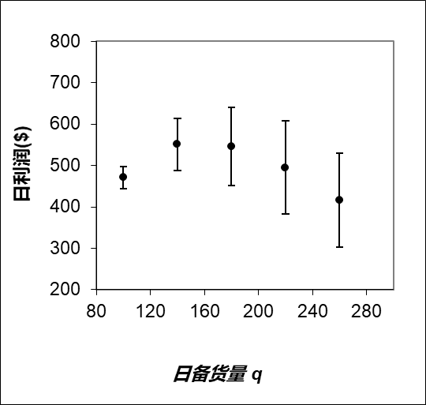
2.1 仓储体系数据化——数学仿真法

Slide 24
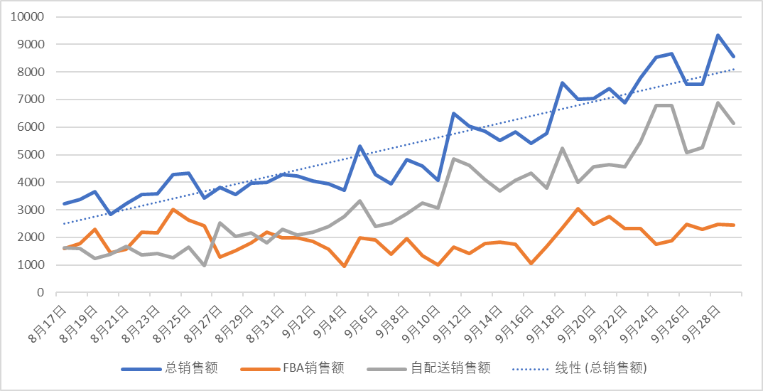
2.2 市场体系数据化——销量波动与趋势分析
使用线性回归方法预测未来业绩趋势

Slide 25
2.2 市场体系数据化——日/周/月销量权重对比
销量波动周趋势分析指标——周权重指数

Slide 26
2.2 市场体系数据化——市场占有率计算
排名 | 美国州名 | 2018年人口（万） | 人口 | 人口比例 | 订单销售 | 订单比例 | 市场占有指数 | 市场定位判断
1 | 加利福尼亚州 | 3977 | 3977 | 0.12 | 218 | 0.12 | 1.02 | 1
2 | 德克萨斯州 | 2870 | 2870 | 0.09 | 139 | 0.08 | 0.90 | 0
3 | 佛罗里达州 | 2131 | 2131 | 0.07 | 139 | 0.08 | 1.21 | 1
4 | 纽约州 | 1986 | 1986 | 0.06 | 120 | 0.07 | 1.12 | 1
5 | 宾夕法尼亚州 | 1282 | 1282 | 0.04 | 71 | 0.04 | 1.03 | 1
6 | 伊利诺伊州 | 1276 | 1276 | 0.04 | 83 | 0.05 | 1.21 | 1
计算美国不同州地区人口占总人口的比例A
计算美国不同州地区订单占总订单的比例B
通过比例A与B的数值大小判断不同州地区的未来运营策略

Slide 27
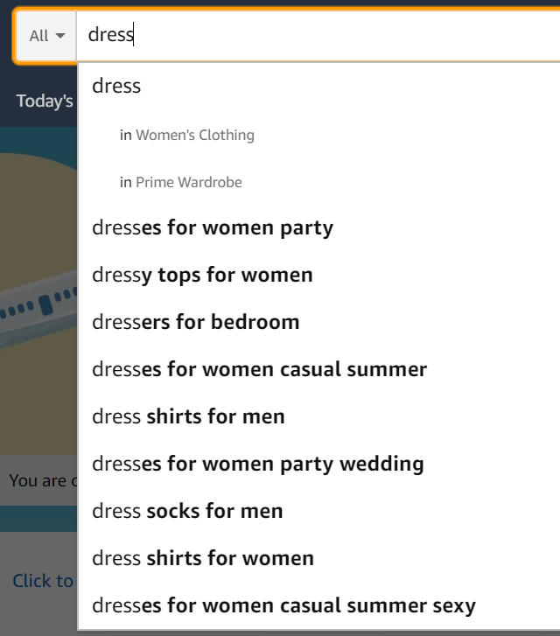
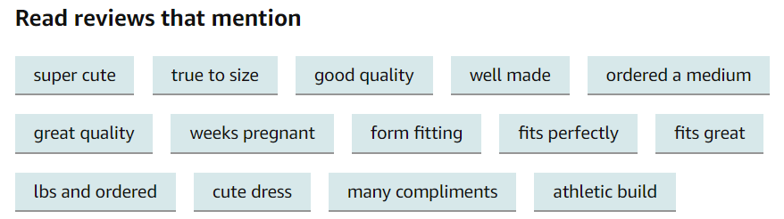
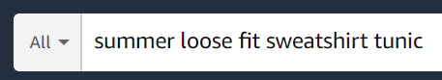
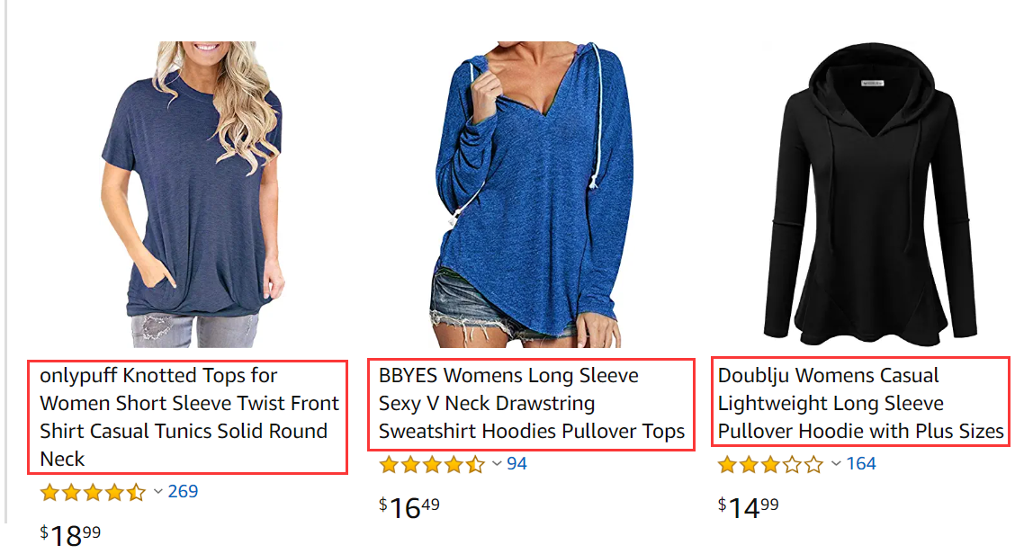

2.3 运营体系数据化——关键词优化
从需求角度优化：用户搜索什么词就用什么词
从竞争角度优化：竞争对手（大卖）listing有什么词就用什么词
需求角度优化的信息源 竞争角度优化的信息源

Slide 28
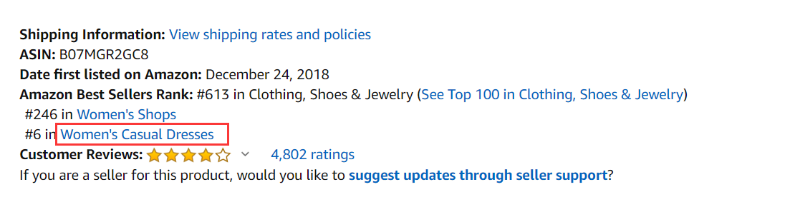
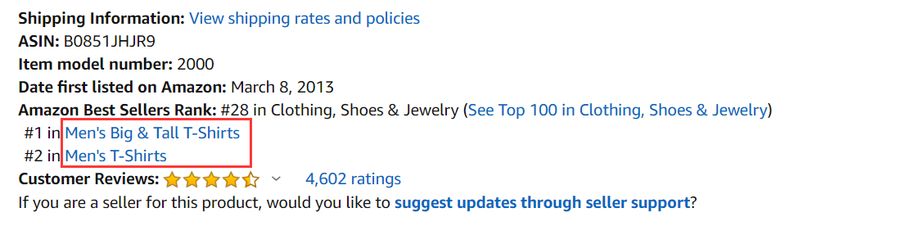
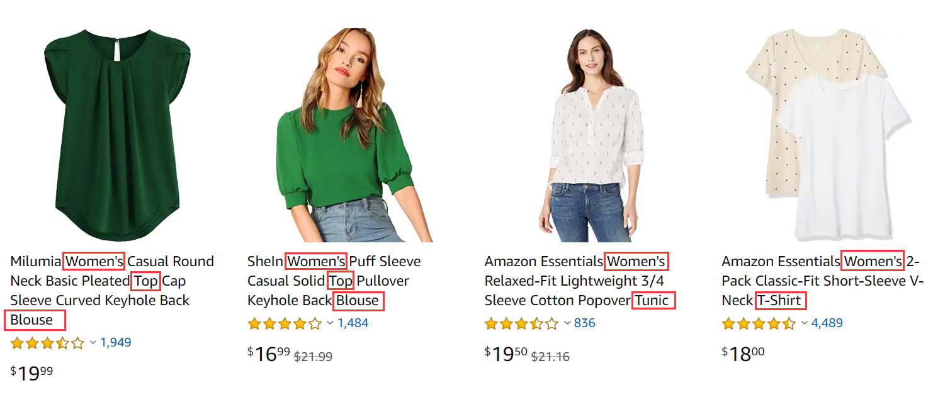
2.3 运营体系数据化——从需求（用户）角度优化关键词
类目词与产品词来源：listing类目排名信息、listing标题信息
亚马逊平台上的排名信息和标题信息

Slide 29
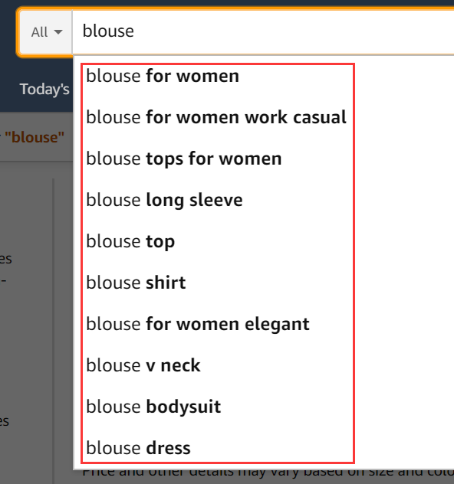
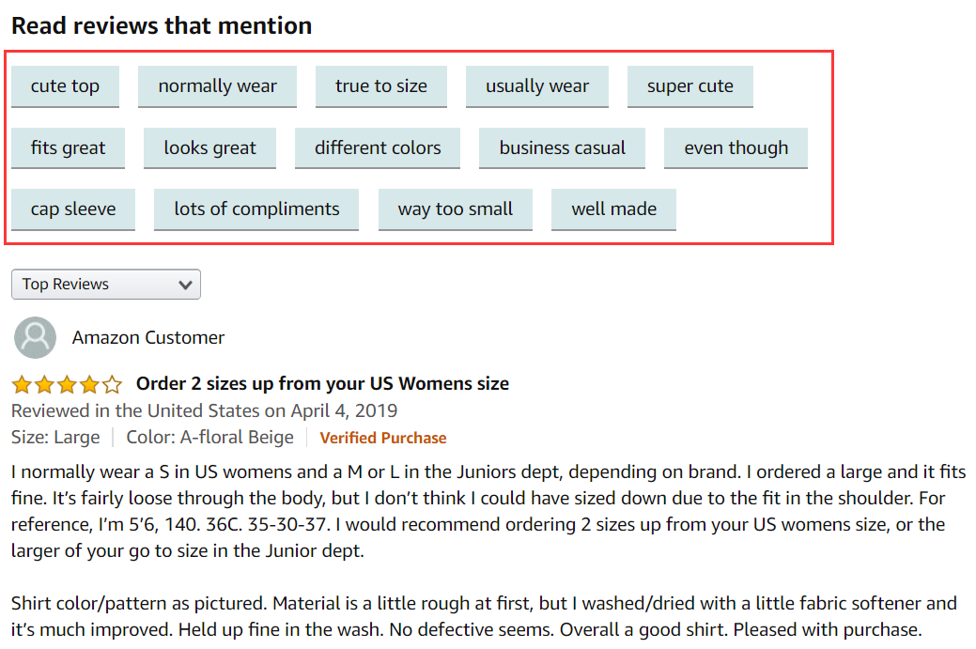
2.3 运营体系数据化——从需求（用户）角度优化关键词
核心形容词来源：搜索框下拉栏、用户review关键词汇总
亚马逊平台的搜索框下拉栏与review关键词汇总

Slide 30
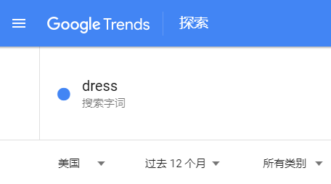
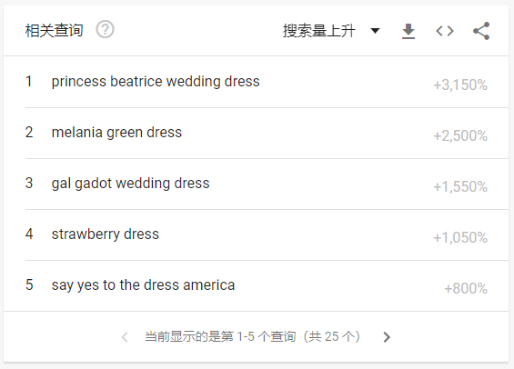
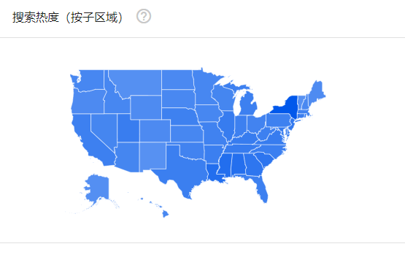
2.3 运营体系数据化——从需求（用户）角度优化关键词
广义相关属性词来源：Google Trends
Google Trends中dress相关的属性词

Slide 31
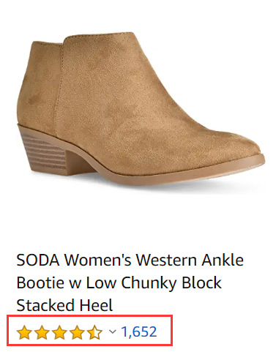
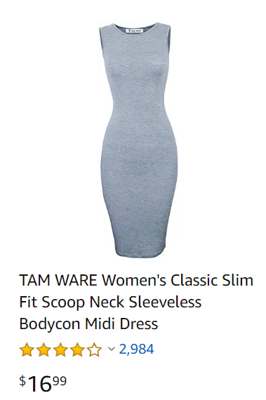
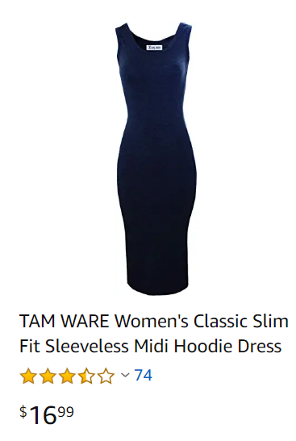
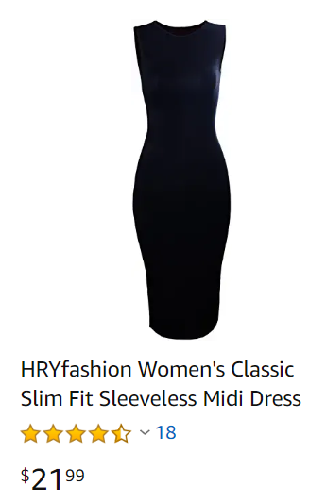
2.3 运营体系数据化——从竞争（商家）角度优化关键词
评判优秀长尾转化词的三大标准：
匹配度（曝光页产品与自身产品的匹配程度）
垂直度（曝光页搜索结果数量）
竞争度（曝光页拥有高review的listing数量）
匹配度判断
垂直度判断
竞争度判断

Slide 32
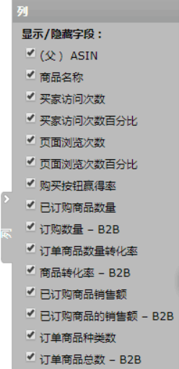
2.3 运营体系数据化——转化率分析+用户访问深度分析
买家访问次数(Visit/Sessions)：统计24小时内曾经在销售页面浏览过的用户数，访问网站的一台电脑客户端为一个访客，可以理解为UV；
页面浏览次数(PV)：在一定统计周期内用户每打开或刷新一个页面就记录1次，多次打开或刷新同一页面则浏览量累计；
购买按钮赢得率：赢得购买按钮的商品页面的浏览次数在总的商品浏览次数中占的百分比；
亚马逊后台可以获得的订单数据维度

Slide 33
2.3 运营体系数据化——转化率分析+用户访问深度分析
使用用访问深度系数这个值来初步衡量用户行为
买家访问次数(Visit/Sessions)是统计24小时内曾经在销售页面浏览过的用户数，页面浏览次数(PV)是每打开或刷新一个页面就记录1次(多次打开或刷新同一页面按浏览量累计)。前台页面中，链接可以产生点击的按钮包括挑选商品变体，例如加购物车，愿望单，查看评价等。
买家在页面内访问次数越多，所花费的时间就越长，购买意愿也越高。
通过二者做比，可以定义：
访问深度系数=页面浏览次数/买家访问次数

Slide 34
2.3 运营体系数据化——转化率分析+用户访问深度分析
 | 买家访问次数 | 页面浏览次数 | 订单商品转化率 | 已订购商品数量
1月 | 2314 | 2657 | 4.36% | 101
2月 | 2168 | 2441 | 4.29% | 93
同比变动率 | -6.31% | -8.13% | -1.72% | -7.92%
不同月份电商流量及转化率数据
 | 买家访问次数 | 页面浏览次数 | 访问深度系数
1月 | 2314 | 2657 | 1.1482
2月 | 2168 | 2441 | 1.1259
同比变动率 | -6.31% | -8.13% | -1.94%
不同月份电商流量及访问深度数据

Slide 35
2.3 运营体系数据化——转化率分析+用户访问深度分析
 | 买家访问次数 | 页面浏览次数 | 访问深度系数
1月 | 2314 | 2657 | 1.1482
2月 | 2168 | 2441 | 1.1259
同比变动率 | -6.31% | -8.13% | -1.94%
访问深度系数下降，转化率下降：重点优化评价/链接图文内容
访问深度系数上升，转化率下降：重点优化库存，提升“当日达”比率
访问深度系数下降，转化率上升：可以考虑添加变体来获得更大销量
访问深度系数上升，转化率上升：链接属于健康状态，继续维持

Slide 36
第三章 产品运营案例：如何利用数据分析的思路使产品快速迭代
3.1 结合用户生命周期与使用习惯的精细化运营
3.2 结合用户使用习惯的增长黑客法则

Slide 37
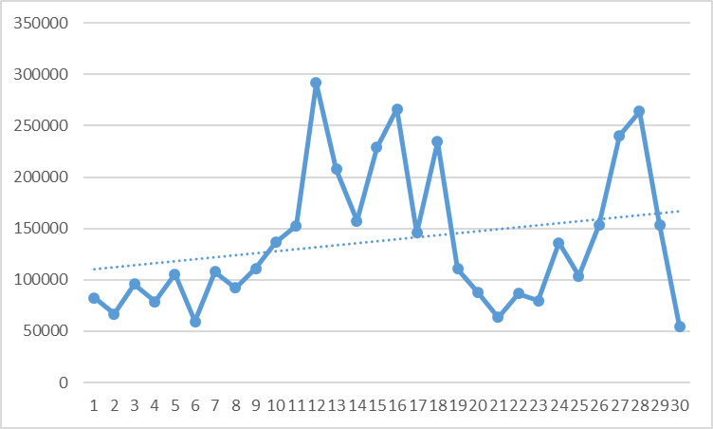
3.1 结合用户生命周期与使用习惯的精细化运营——生命周期判断
当一个listing属于引入期的时候，其排名数值特点是排名低、波动大、排名不属于上升趋势

Slide 38
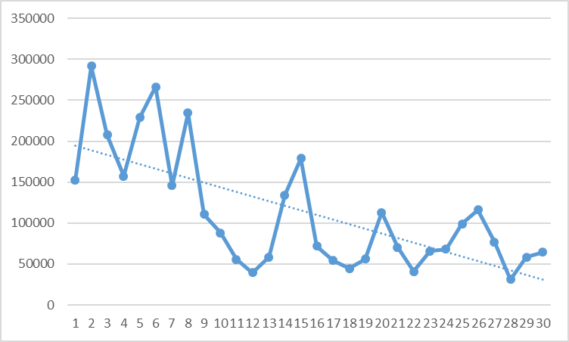
3.1 结合用户生命周期与使用习惯的精细化运营——生命周期判断
当一个listing属于成长期的时候，其排名数值特点是排名由低到高、波动适中、排名属于上升趋势

Slide 39
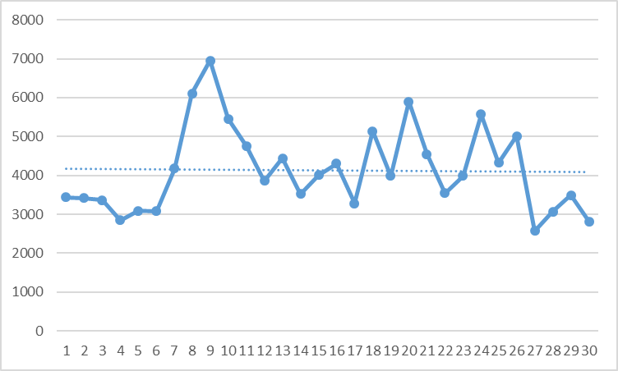
3.1 结合用户生命周期与使用习惯的精细化运营——生命周期判断
当一个listing属于成熟期的时候，其排名数值特点是排名保持高位、波动较低、排名趋势稳定

Slide 40
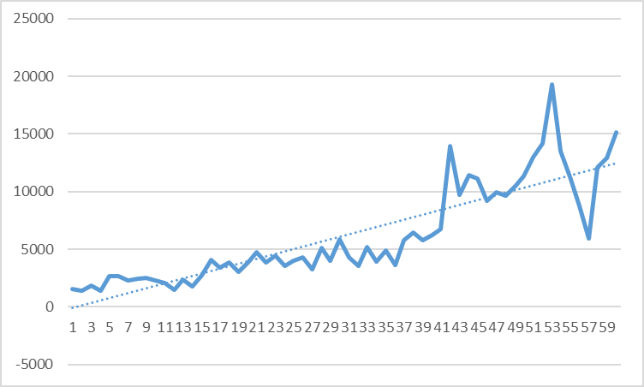
3.1 结合用户生命周期与使用习惯的精细化运营——生命周期判断
当一个listing属于衰退期的时候，其排名数值特点是排名由高到低、波动适中、排名属于下降趋势

Slide 41
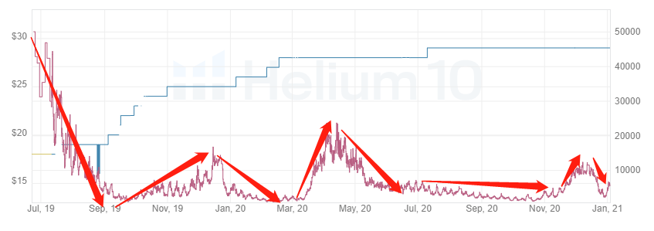
3.1 结合用户生命周期与使用习惯的精细化运营
https://www.amazon.com/-/zh/dp/B07SHRN1BH/ref=sr_1_1?__mk_zh_CN=%E4%BA%9A%E9%A9%AC%E9%80%8A%E7%BD%91%E7%AB%99&dchild=1&keywords=dress&qid=1609673792&sr=8-1
亚马逊一款服饰类产品从上架到现在的排名与价格变化

Slide 42
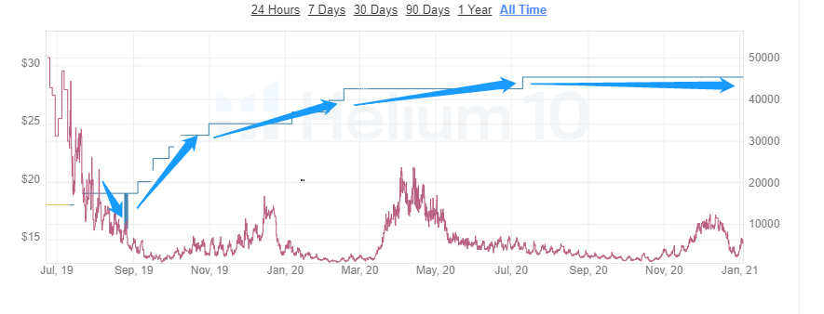
3.1 结合用户生命周期与使用习惯的精细化运营
亚马逊一款服饰类产品从上架到现在的排名与价格变化

Slide 43
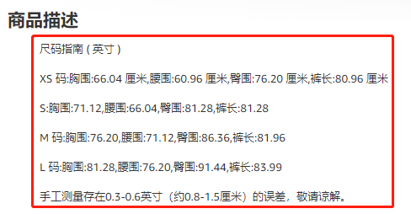
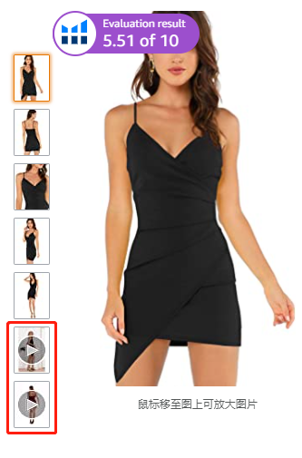
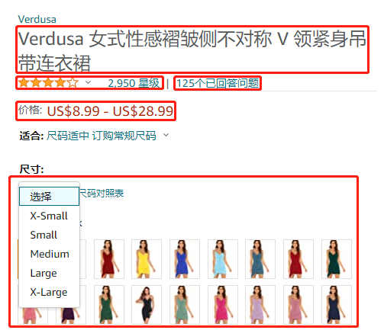
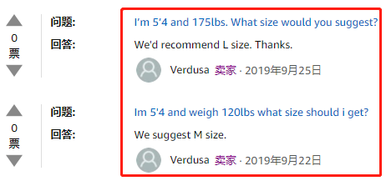
3.1 结合用户生命周期与使用习惯的精细化运营
Listing视频、标题、review表现、Q&A问答、产品型号、子变体产品、商品描述等精细化运营要素

Slide 44

3.2 结合用户使用习惯的增长黑客法则——高效增长
为了实现用户增长，LinkedIn的增长负责人观测了两个渠道的数据：电子邮件+搜索。
LinkedIn刚出现时，创始团队有一些明显光环，所以有些用户会主动搜索LinkedIn，这类从SEO（Search Engine Optimization，搜索引擎优化）渠道进来的用户，与电子邮件邀请进来的人数差不多，但是在LinkedIn平台上的活跃度要高3倍。
因此，增长负责人决定把更多资源投入到高活跃渠道中，即放弃低活跃用户，专注高活跃用户。

Slide 45
3.2 结合用户使用习惯的增长黑客法则——魔法数字
LinkedIn的运营团队发现，一星期内添加5个联系人的用户，他们的留存/使用频率/停留时间是那些没有加到5个联系人的用户的3~5倍。
因此，如何能够快速地将用户转化为能够建立5个社交关系的用户，就变成了驱动增长的魔法数字（Magic Number）。

Slide 46


推荐书籍
首席增长官
数据化管理

Slide 47
课后思考 1
结合广告投放的漏斗模型将listing自然曝光+流量+转化也建立类似模型，并通过模型搭建提供不同环节相关运营建议。
广告投放的漏斗模型

Slide 48
课后思考 2
请思考如果从数据化选品角度出发，应该关注哪个生命周期的产品，同时如何搭建数据化选品的工作流？
引入期产品排名波动
成长期产品排名波动
成熟期产品排名波动

